Slide 1

Věta se skládá ze slov
Název školy | Základní škola a mateřská škola, Jetřichov, okres Náchod
Autor | Mgr. Marie Hanzlíková
Datum | 10.7.2012
Název | VY_32_INOVACE_17_Slovní druhy
Téma | Slovní druhy – příslovce
Ročník | 3.,4.
Číslo projektu | CZ.1.07/1.4.00/21.0835

Slide 2
Anotace:
Prezentace slouží jak ke společnému vyvození nové látky ve 3. a 4. ročníku, tak k pozdějšímu opakování. Žáci mohou pracovat pod vedením učitele s interaktivní tabulí nebo samostatně na osobním počítači.
V první části prezentace je stručná charakteristika slovního druhu. Žáci s pomocí učitele vyvozují další příslovce (posun provádíme kliknutím).
V další části žáci procvičují pod vedením učitele.
V závěru prezentace je samostatné cvičení k ověření znalostí (vhodné písemně). Kontrolu provádějí žáci společně s učitelem, řešení má více možností.
Poslední snímek obsahuje tabulku s hodnocením, které si mohou žáci provést sami v rámci sebehodnocení.
Přechody mezi jednotlivými snímky provádíme kliknutím.
Citace:
V prezentaci byly použity obrázky volně dostupné v galerii Microsoft Office.

Slide 3
SLOVNÍ DRUHY
PŘÍSLOVCE

Slide 4

Příslovce vyjadřují bližší okolnosti děje:
KUDY?
KAM?
KDY?
JAK?
KDE?
PROČ?
JAK MNOHO?

Slide 5
KDE? zde, vlevo, vpravo, nahoře, dole,…
KAM? tam, sem, dolů, nahoru, vlevo,…
KUDY? tudy, doleva, doprava, rovně,…
KDY? dnes, včera zítra, hned, brzy,…
JAK? pomalu, pěkně, dobře, rychle,…
PROČ? proto, náhodou, úmyslně,…
JAK MNOHO? málo, hodně, velmi,…

Slide 6
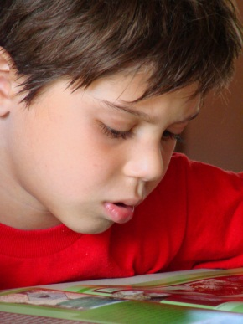
Doplň příslovce ke slovesům:
Závodník běží (JAK?) _________.
Maminka mluví (JAK?) _________.
Dnes se nám spalo (JAK?) _________.
Milada maluje (JAK?) _________.
Jirka čte (JAK?) _________.

Slide 7
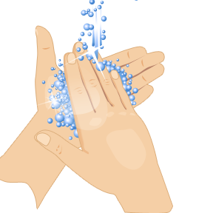
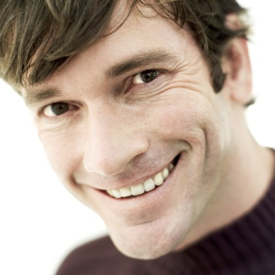
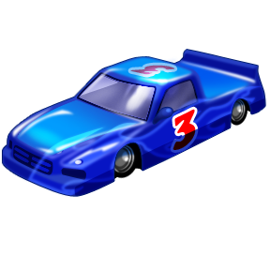
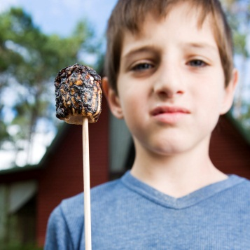
Doplň příslovce k přídavným jménům:
Ten člověk je (JAK?) ________milý.
Naše auto je (JAK?) ________ modré.
Milan je (JAK?) ________ rozhodnutý.
Obraz je (JAK?) ________namalovaný.
Tvé ruce jsou (JAK?) ________ umyté.

Slide 8
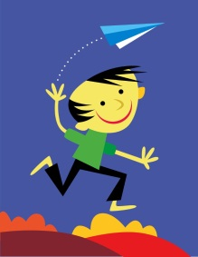
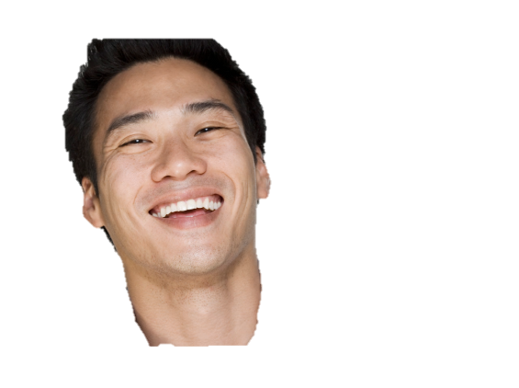
Příslovce můžeme utvořit z přídavných jmen:
zdravý
hravý
český
srdečný
líný
drahý
zdravě
hravě
česky
srdečně
líně
draze

Slide 9
Doplň příslovce :
Maminka dnes vypadá (jak?) __________.
Angličan mluví (jak?) __________ .
Na konci ulice zahněte (kam?)__________.
Knihu ti vrátím (kdy?) __________.
Ručník najdeš ve skříni (kde?) __________.
Ten svetr vypadá (jak?) __________.
Do školy se připravuji (jak?) __________.
Už jsem (jak?) __________ rozhodnutá.

Slide 10
Možné řešení :
Maminka dnes vypadá (jak?) unaveně.
Angličan mluví (jak?) anglicky .
Na konci ulice zahněte (kam?)doleva.
Knihu ti vrátím (kdy?) zítra.
Ručník najdeš ve skříni (kde?) nahoře.
Ten svetr vypadá (jak?) špinavě.
Do školy se připravuji (jak?) pečlivě.
Už jsem (jak?) pevně rozhodnutá.

Slide 11
Hodnocení :
8 bodů |  | Výborně, chválím, příslovce už poznáš.
7 – 6 bodů |  | Chválím, ale sem tam ti ještě něco unikne, procvičuj!
5 - 4 body |  | Ještě to ujde, musíš ale hodně procvičovat!
3 – 2 body |  | Příslovce ještě moc nepoznáš, hodně se uč!
1 – 0 bodů |  | Tohle opravdu nestačí, máš před sebou hodně práce!

